Slide 1

Atelier Simulation de la fabrication additive DMD
« Comparaison de modèles avec activation d’éléments et ALE »
Morgan Dal 14-16 Mai 202

Slide 2
Sommaire
Problème physique et hypothèses
Les deux méthodes
Activation d’éléments
ALE
Cas 1 : Modèle avec activation d’éléments
Cas 2 : Modèle avec ALE
Conclusion et remarques

Slide 3
Informations
Je vous invite à lire les instructions ci-dessous, puis à télécharger sans attendre votre version d'évaluation de COMSOL Multiphysics valable 10 jours à compter d'aujourd'hui sur:
https://www.comsol.com/guided-video/guided-tutorial-set-up-and-run-a-simulation-with-comsol/8311/cm-2fe56819bb01b60ab134f5501b58c347
Numéro de votre licence: 8079355
Passcode: 9FF73FFFF7F57F35-PTFR-220523-8079355-6D1C87B0298C
Date d'expiration: 23 mars 2022 à 9h00
Deux modèles fournis :
- CSMA_activEl0.mph
- CSMA_ALE0.mph

Slide 4
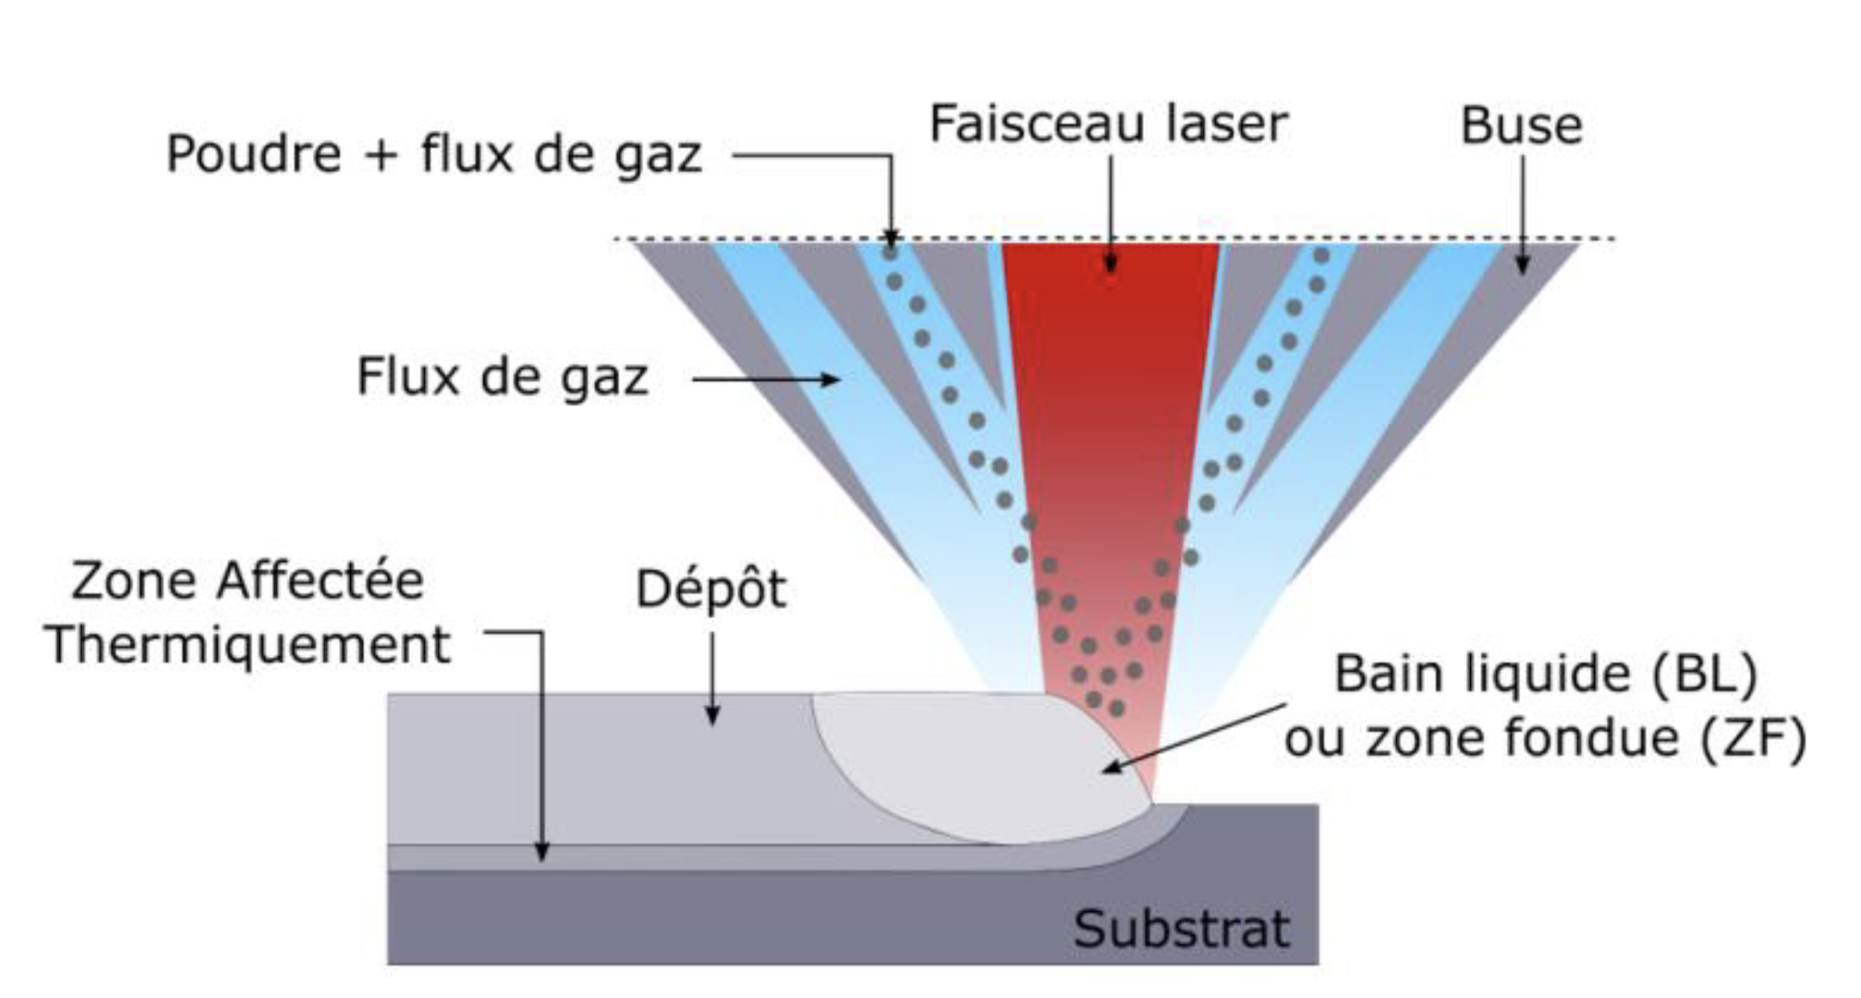
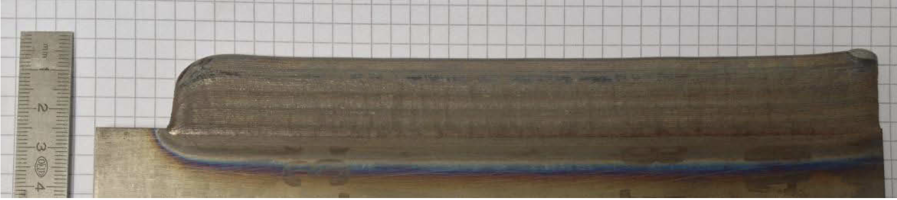
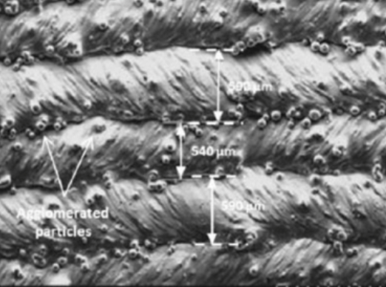
Problème physique et hypothèses
Problème physique et hypothèses
Les deux méthodes
Cas 1
Cas 2
Conclusion et remarques
Le procédé DMD
La simulation du procédé
Amont
Aval
Jet de gaz/poudre
Le laser
La pièce

Slide 5
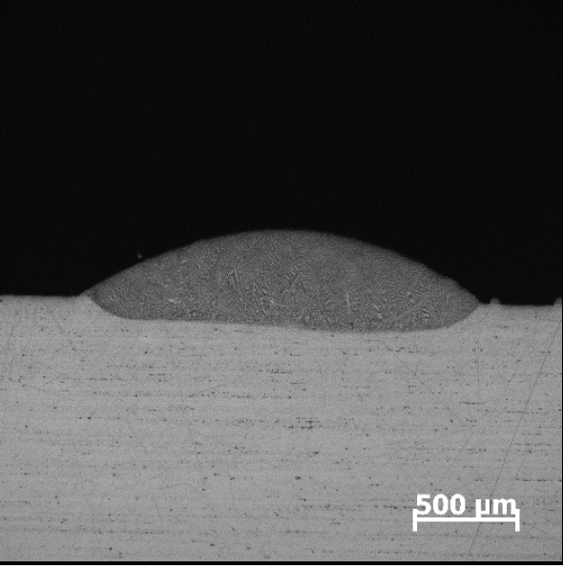
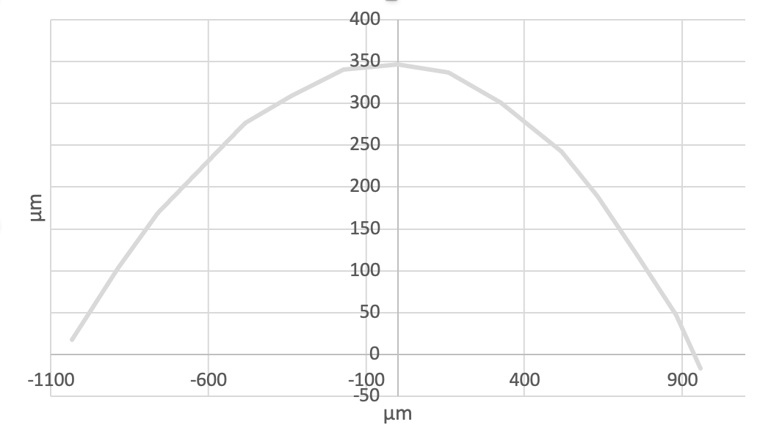
Problème physique et hypothèses
Problème physique et hypothèses
Les deux méthodes
Cas 1
Cas 2
Conclusion et remarques
Les hypothèses (dans le cas présent)
Partie avale uniquement
Partie amont simplifiée
Pas d’hydrodynamique
Pas de changement de phase
CL simplifiées
Cas simulé et résultats expérimentaux
Plaser = 1500 W
Vitesse = 1400 mm/min
Rlaser = 1 mm
Hauteur de couche = 350 µm
Débit de poudre = 8 g/min

Slide 6
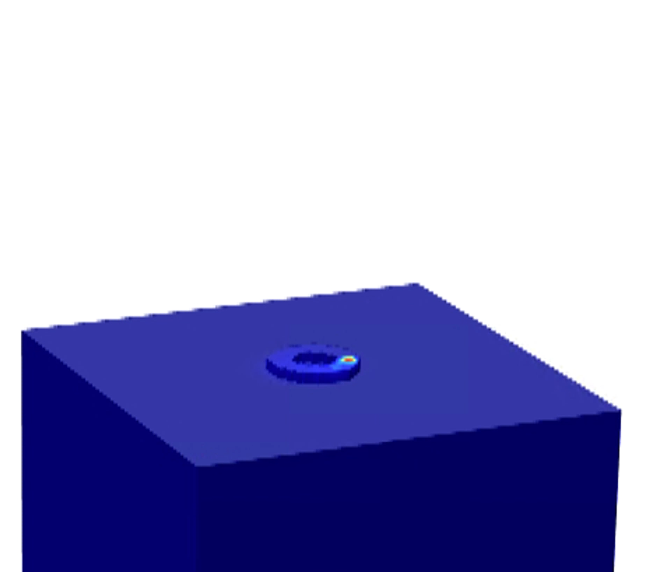
Les deux méthodes
Problème physique et hypothèses
Les deux méthodes
Cas 1
Cas 2
Conclusion et remarques
Activation d’éléments
Scale factor 10⁻⁵
t+dt
Plutôt pour des simulations thermo-mécaniques macroscopiques
Principe :
« Modification des propriétés mécaniques au moment de l’activation »
Dans Comsol :
- « facteur d’échelle » qui réduit la rigidité et la masse volumique pour simuler l’absence de matériau
- les effets mécaniques sont supprimés au moment de l’activation
- attention à l’activation thermique
Scale factor 1
Cellules actives
Novelles cellules activées à t
Cellules inactives

Slide 7
Les deux méthodes
Problème physique et hypothèses
Les deux méthodes
Cas 1
Cas 2
Conclusion et remarques
ALE (Arbitrary Lagrangian Eulerian)
t+dt
Plutôt pour des simulations thermo-hydrodynamique mesoscopiques
Principe :
« L’interface est déformée de manière Lagrangienne et dans le domaine la solution est calculée de manière Eulerienne* »
Dans Comsol :
- Maillage mobile (Conservatif)
- Géométrie déformée (Non-conservatif)
- Loi de dépôt de matière à définir
* Avec correction
Géométrie d’origine
Géométrie déformée

Slide 8
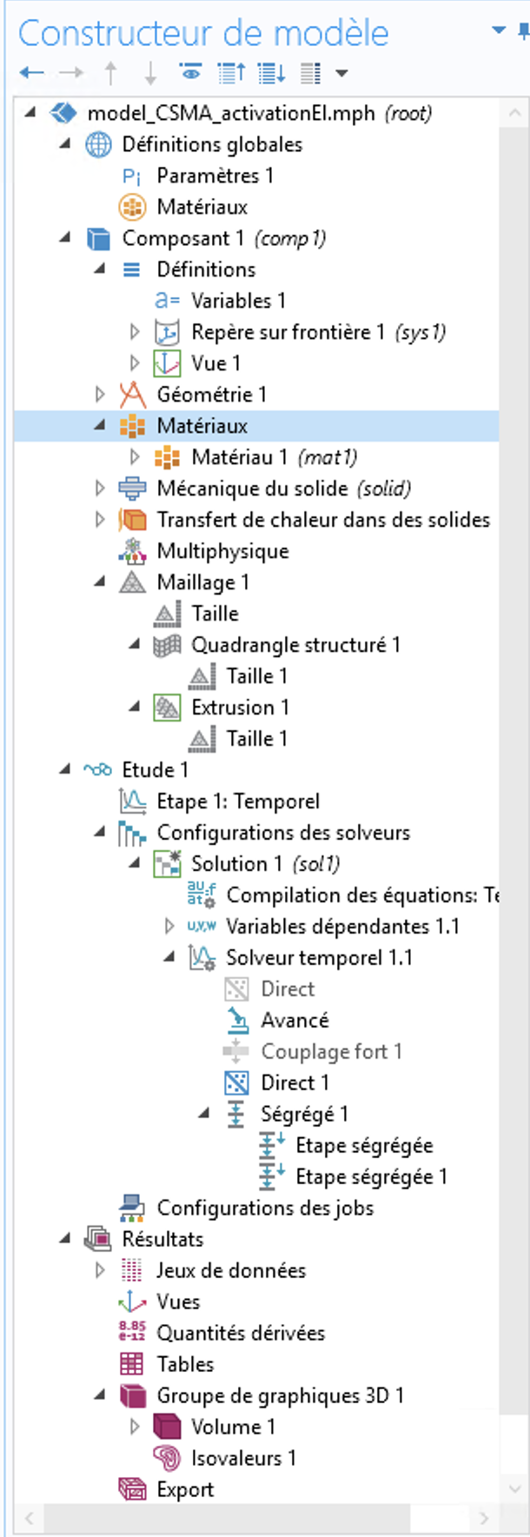
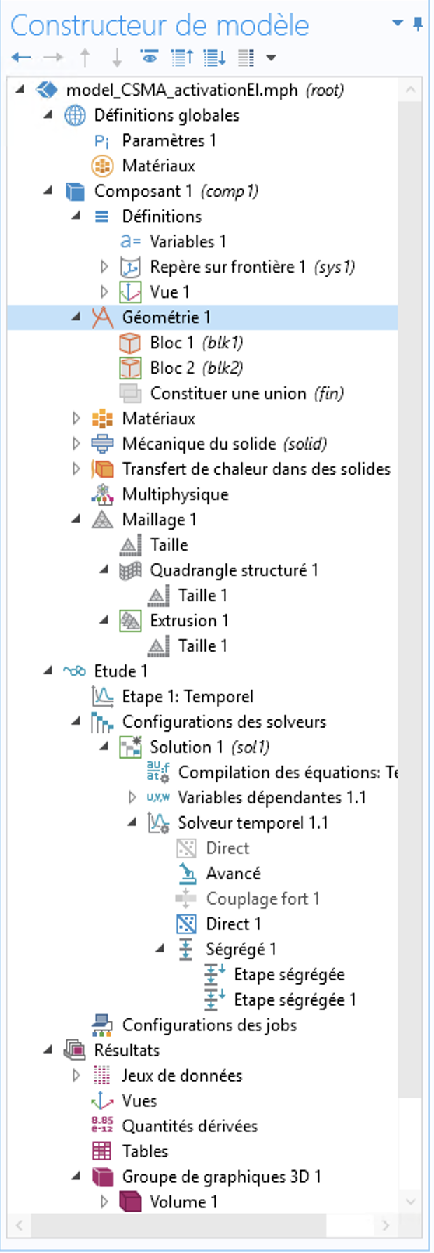
Cas 1
Problème physique et hypothèses
Les deux méthodes
Cas 1
Cas 2
Conclusion et remarques
Assistant de modélisation / 3D / Mécanique du solide + transferts de chaleur / Temporel
Géométrie
Matériaux
Inconel 718
Air
Module d’Young = 210 GPa
Coefficient de Poisson = 0.3
Conductivité th. = 29.6 W/m/K
Masse volumique = 7400 kg/m³
Chaleur massique = 720 J/kg/K
Longueur = 5 cm
Largeur = 5 mm
Hauteur = 1.75 mm
Hauteur de couche = 0.350 mm
Conductivité th. = 0.3 W/m/K*
Masse volumique = 1.2 kg/m³
Chaleur massique = 1000 J/kg/K

Slide 9
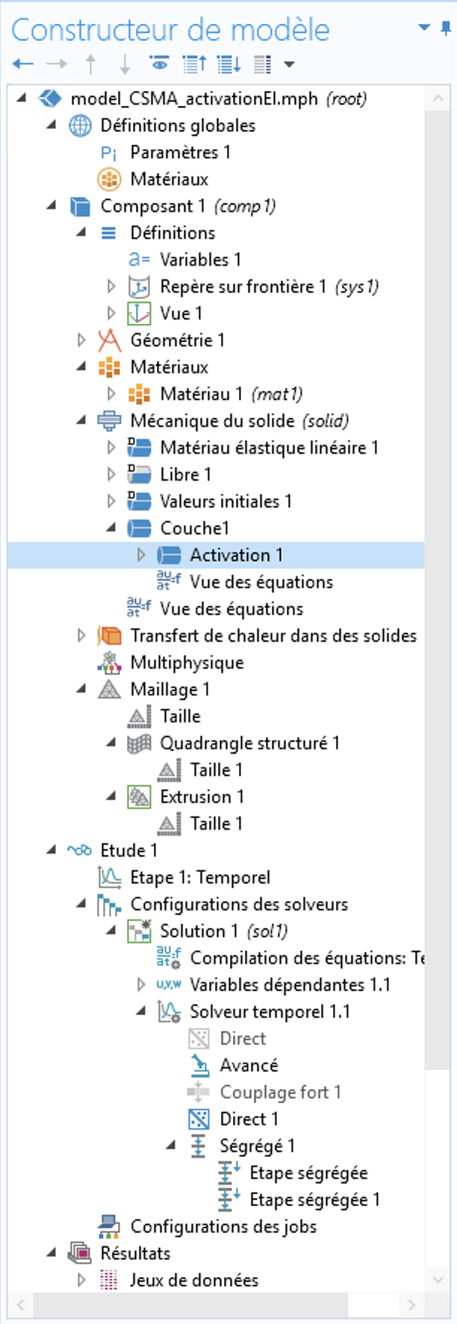
Cas 1
Problème physique et hypothèses
Les deux méthodes
Cas 1
Cas 2
Conclusion et remarques
Physiques
Mécanique du solide (Attention : Pas de calcul mécanique)
Deux domaines élastiques*
Déformations libres en surface
Activation des éléments
((R<=Rlaser)*(t>0*tp)*(t<1*tp) || solid.wasactive)
Trajectoire de dépôt

Slide 10
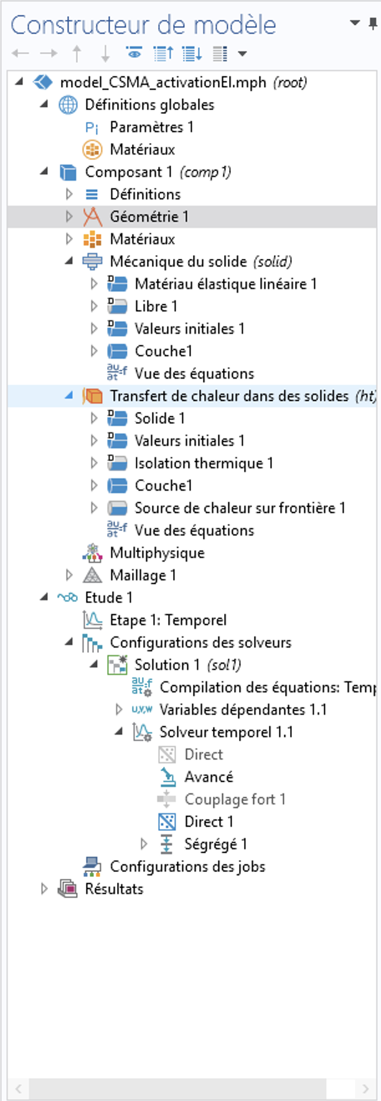
Cas 1
Problème physique et hypothèses
Les deux méthodes
Cas 1
Cas 2
Conclusion et remarques
Physiques
Thermique
Propriétés de l’inconel
Propriétés de l’inconel dans l’apport
et de l’air ailleurs :
29.6*solid.isactive+0.3*(1-solid.isactive)
Source de chaleur sur frontière de l’apport
et isolation ailleurs* :
source*solid.isactive*(t>0*tp)*(t<1*tp)
*Intégrer les pertes convectives et radiatives

Slide 11
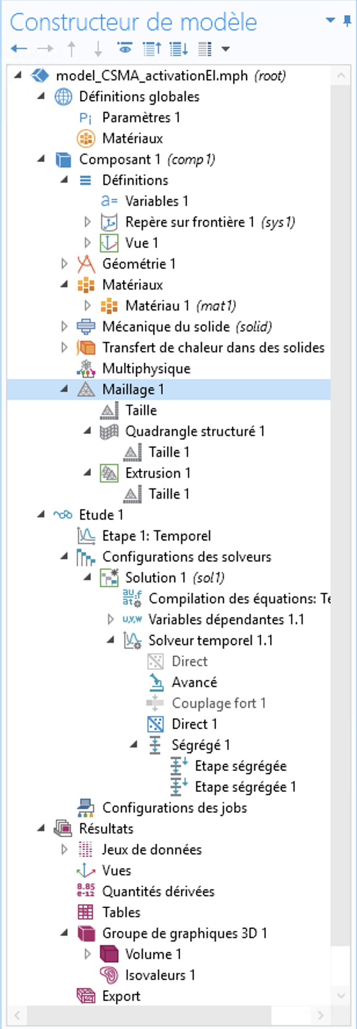
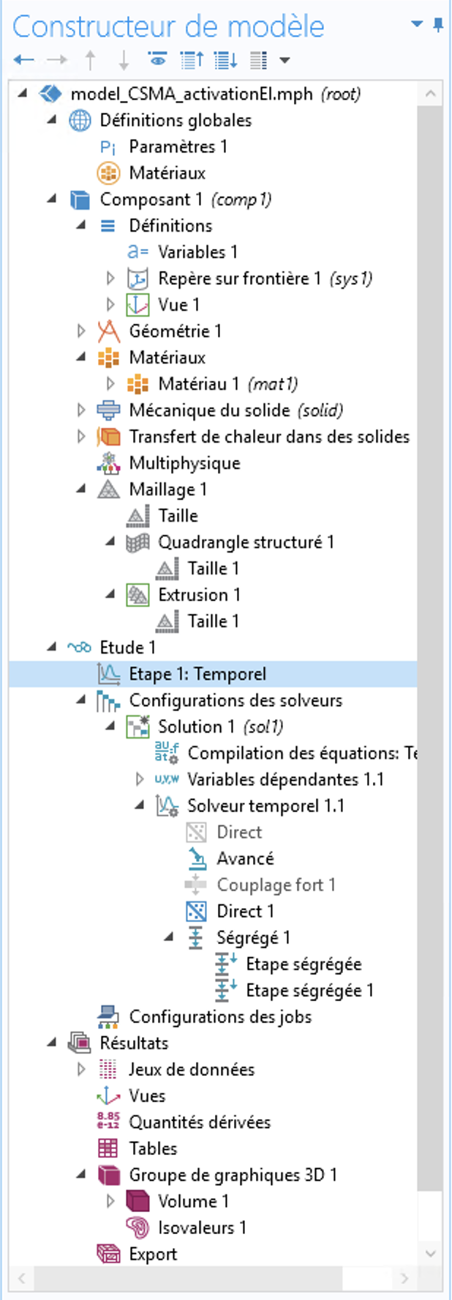
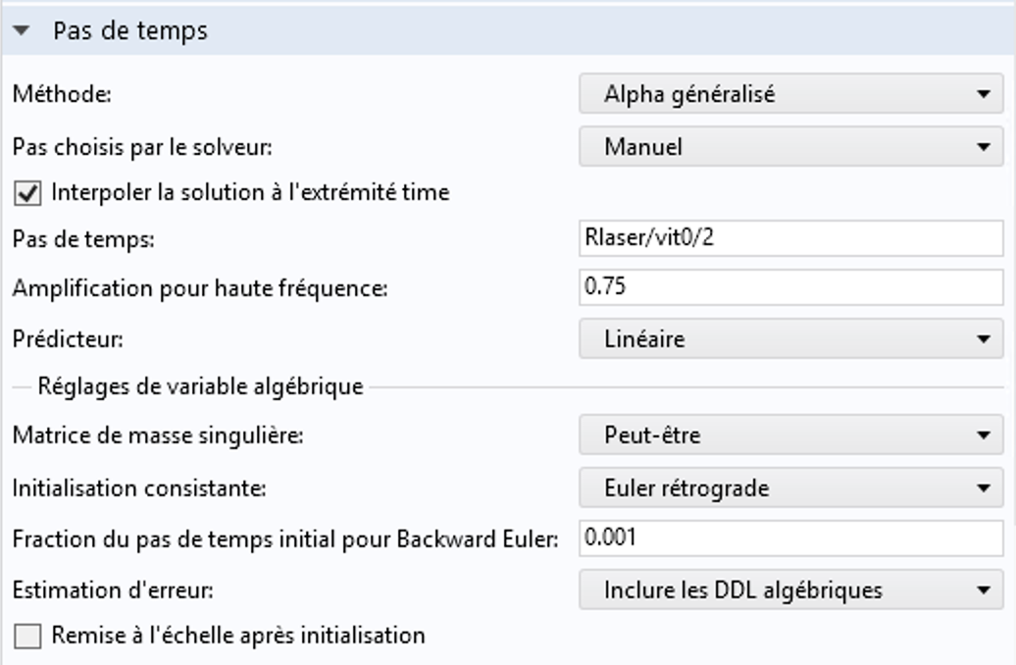
Cas 1
Problème physique et hypothèses
Les deux méthodes
Cas 1
Cas 2
Conclusion et remarques
Maillage et résolution
Maillage quadrangulaire
Résolution
range(0,Rlaser/vit0/2,N*tp)
60000 DDL
Taille 1 /personnalisé / Hauteur de couche

Slide 12
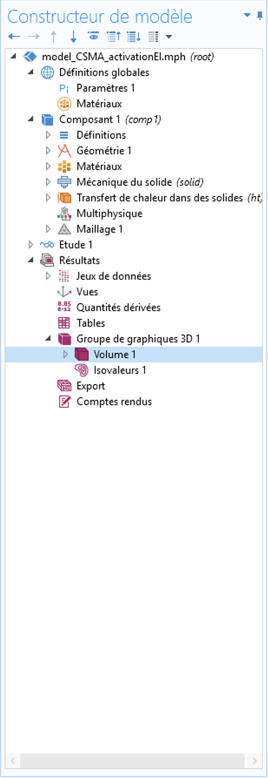
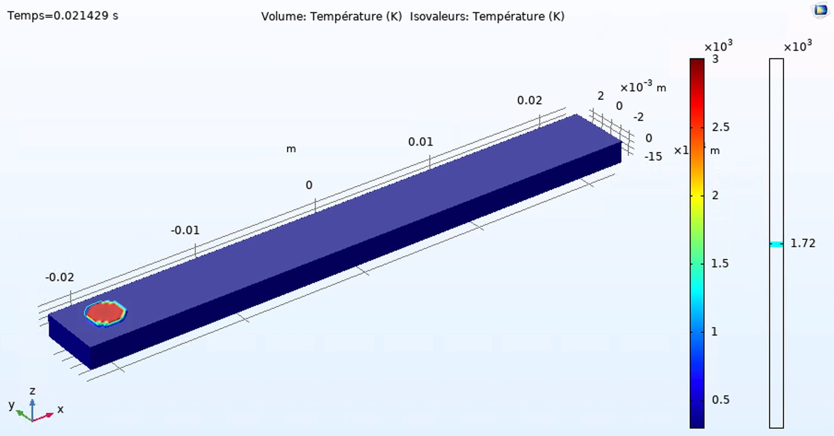
Cas 1
Problème physique et hypothèses
Les deux méthodes
Cas 1
Cas 2
Conclusion et remarques
Résultats

Slide 13
Cas 1
Problème physique et hypothèses
Les deux méthodes
Cas 1
Cas 2
Conclusion et remarques
Exercices
Amélioration du champs thermique
Prise en compte des pertes radiatives et convectives
Amélioration de l’apport d’énergie
Simulation des effets mécaniques

Slide 14
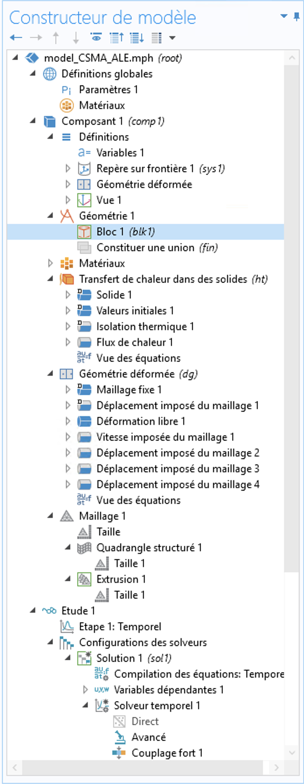
Cas 2
Problème physique et hypothèses
Les deux méthodes
Cas 1
Cas 2
Conclusion et remarques
Assistant de modélisation / 3D / Transferts de chaleur + Géométrie déformée / Temporel
Géométrie
Matériaux
Inconel 718
Air
Module d’Young = 210 GPa
Coefficient de Poisson = 0.3
Conductivité th. = 29.6 W/m/K
Masse volumique = 7400 kg/m³
Chaleur massique = 720 J/kg/K
Longueur = 5 cm
Largeur = 5 mm
Hauteur = 1.75 mm
Hauteur de couche = 0.350 mm
Conductivité th. = 0.3 W/m/K*
Masse volumique = 1.2 kg/m³
Chaleur massique = 1000 J/kg/K

Slide 15
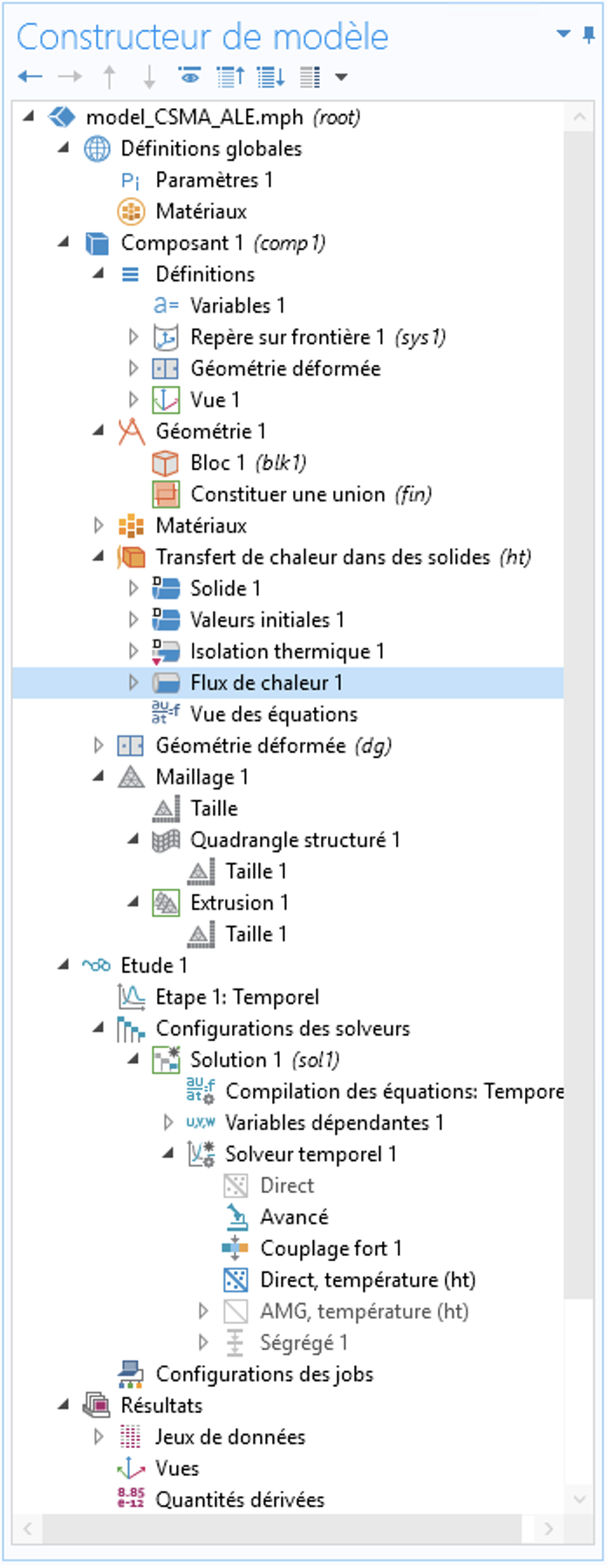
Cas 2
Problème physique et hypothèses
Les deux méthodes
Cas 1
Cas 2
Conclusion et remarques
Physiques
Thermique
Propriétés de l’inconel
Flux de chaleur
source
*Attention à l’isolation thermique

Slide 16
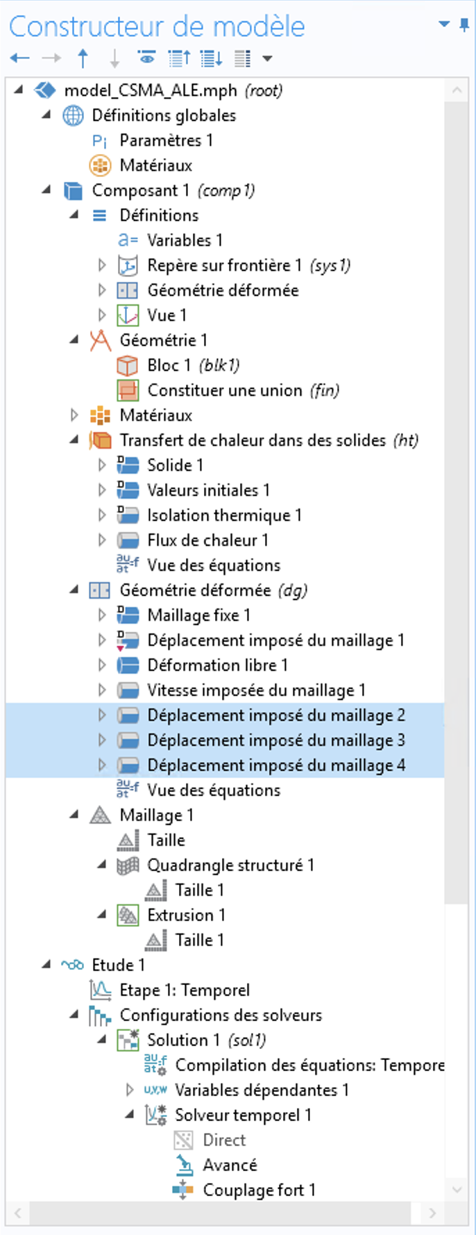
Cas 2
Problème physique et hypothèses
Les deux méthodes
Cas 1
Cas 2
Conclusion et remarques
Physiques
ALE (Géométrie déformée)
Déformation libre
Déplacement normal nul
Vitesse normale de déformation*
0.8*nz*5*qm_poudre/(pi*Rpoudre^2)/7400*exp(-5*((x-x0)^2+(y-y0)^2)/Rpoudre^2)
*Attention à bien choisir la vitesse

Slide 17
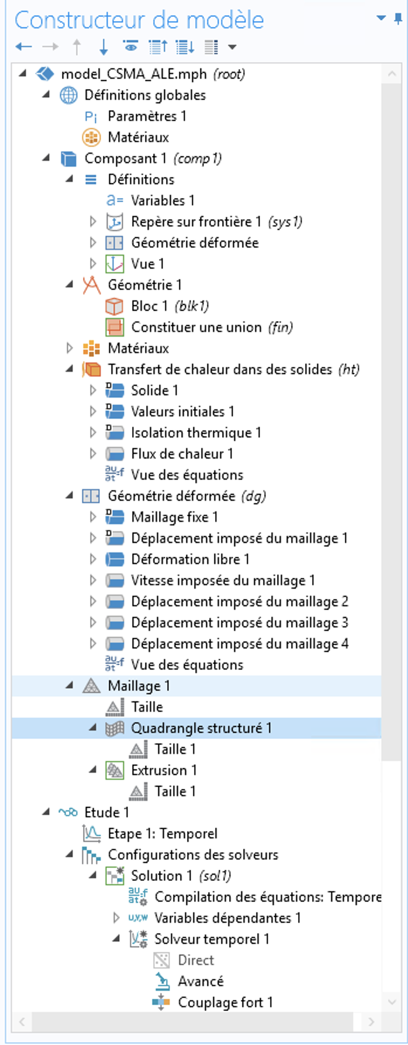
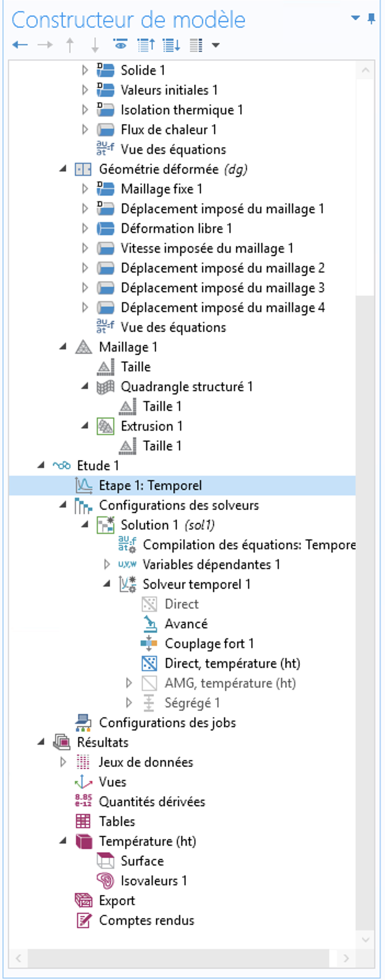
Cas 2
Problème physique et hypothèses
Les deux méthodes
Cas 1
Cas 2
Conclusion et remarques
Maillage et résolution
Maillage quadrangulaire
Résolution
range(0,Rlaser/vit0/2,N*tp)
50000 DDL
Taille 1 /personnalisé / Hauteur de couche

Slide 18
Cas 2
Problème physique et hypothèses
Les deux méthodes
Cas 1
Cas 2
Conclusion et remarques
Exercices
Couplage fort entre dépôt et température
Prise en compte des pertes radiatives et convectives
Amélioration de l’apport de matière
Simulation de l’hydrodynamique

Slide 19
Conclusion
Problème physique et hypothèses
Les deux méthodes
Cas 1
Cas 2
Conclusion et remarques
Bilan des exercices
Couplage pas si simple en AEL
Des effets de contre réaction à cause des éléments « silencieux »
Pertes plus simple en ALE qu’en AEL
L’apport de chaleur et de matière très sensible
…

